Slide 1

Algorithmique

Slide 2
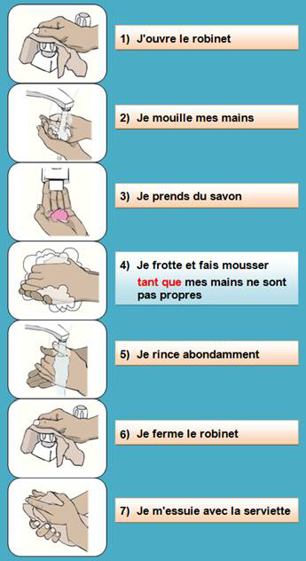

Contexte
Sans le savoir, des tâches anodines de notre quotidien correspondent à des algorithmes.
Problème : Étant donné qu’une personne vient de faire du jardinage sans gant de protection, quelles actions sont à faire pour éviter d’être contaminée par un virus ou une bactérie ?
Solution : Se laver les mains selon l’algorithme ci-contre.

Slide 3
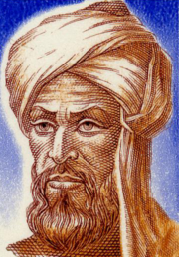
Définition
Un algorithme est une suite finie et non ambiguë d'instructions permettant de résoudre un problème donné.
Un algorithme permet la transmission d'un savoir faire pour résoudre un problème.
Algorithme
instruction1
instruction2
………………...
………………...
Entrée
Sortie
Données du problème
Solution du problème
Le mot algorithme fait référence au mathématicien arabe du moyen âge : Al-Khawarizmi ; le premier a décrire une méthode claire pour la résolution d’équation en 830.
L'algorithmique est la science qui conçoit et étudie des algorithmes.

Slide 4
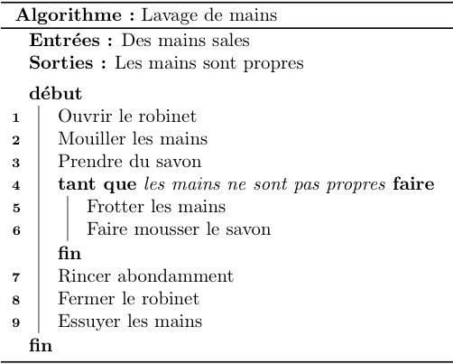
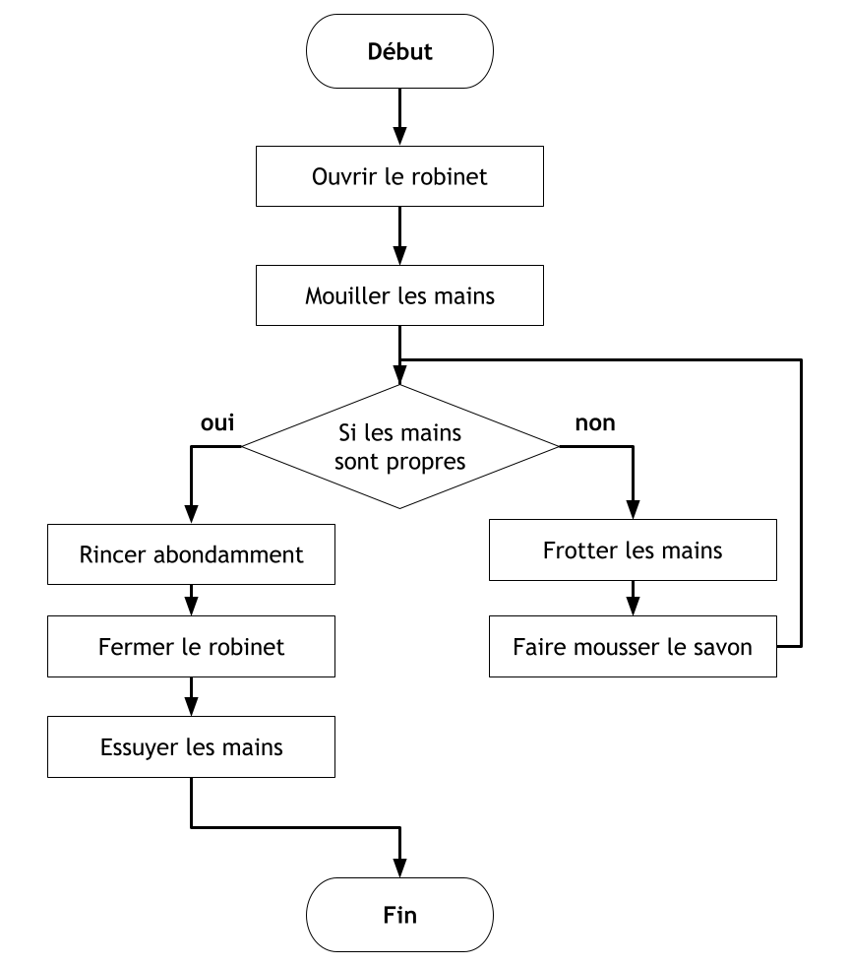
Description
Un même algorithme peut s’écrire sous des formes diverses.
Illustration
Pseudo-code
Algorigramme

Slide 5
Description
Un algorithme comporte des éléments précis.
Nom
Paramètres d’entrée et sortie
Début
Corps d’instructions
Fin

Slide 6
Description
On trouve dans le corps d’un algorithme l’utilisation de structures communes de base.
Affectation de variables
Exemple d’instruction :
Nom de la variable
Signe d’affectation
Valeur d’affectation
Cette instruction indique que la variable temperature vaut la valeur 15.

Slide 7
Description
On trouve dans le corps d’un algorithme l’utilisation de structures communes de base.
Instruction simple
Exemple d’instruction :
Nom de la variable
Signe d’affectation
Opération arithmétique
Cette instruction indique que la variable temperature vaut sa valeur actuelle + 2, soit 17.

Slide 8
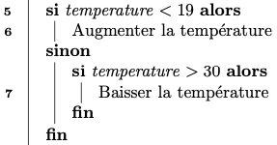

Description
On trouve dans le corps d’un algorithme l’utilisation de structures communes de base.
Instruction conditionnelle
Exemple d’instruction :
Exemple d’instruction :
Condition
Bloc d’instructions
Cette structure indique que l’instruction à la ligne 6 est exécutée seulement si la condition est vraie.
Cette structure indique que l’instruction à la ligne 6 est exécutée seulement si la condition 1 est vraie sinon la ligne 7 est exécutée si la condition 2 est vraie.

Slide 9


Description
On trouve dans le corps d’un algorithme l’utilisation de structures communes de base.
Structure itérative (Bornée)
Compteur d’itérations
(Variable de boucle)
Exemple d’instruction :
Exemple d’instruction :
Bloc d’instructions
Cette structure indique que l’instruction à la ligne 10 est exécutée 3 fois. La valeur du compteur est connue et fixe.
Cette structure a le même comportement que celle ci-contre. La seule différence est que le compteur est nommé.

Slide 10

Description
On trouve dans le corps d’un algorithme l’utilisation de structures communes de base.
Structure itérative (Non Bornée)
Condition
Exemple d’instruction :
Bloc d’instructions
Cette structure indique que le bloc d’instructions est exécuté tant que la condition est fausse. Le nombre d’itérations de la boucle n’est pas connu et variable.

Slide 11
Propriétés
Quelque soit la forme d’expression de l’algorithme, il doit respecter un certains nombres de propriétés.
Exemple : Le lavage de mains
A-t-on besoin d’autres informations que celles fournis par l’algorithme ?
A-t-on besoin d’interpréter les instructions décrites par l’algorithme ?
L’ordre des instructions a-t-il une importance ?

Slide 12
Propriétés
Les propriétés d’un algorithme :
universel : Il ne dépend pas de celui qui l’exécute. Il doit être lisible et compréhensible par quiconque l’exécute,
complet : Il doit gérer l’ensemble des cas du problème,
correct : Il doit fournir une solution au problème qu’il traite,
déterministe : Étant donné une entrée particulière, il produira toujours la même sortie.
Un algorithme est indépendant d’un langage de programmation et peut prendre des formes diverses.

